Slide 1
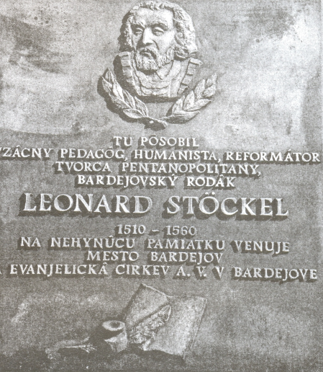
Leonard Stöckel
(* 1510 – † 1560)

Slide 2
Obsah
Úvod
Rodina
Životopis
Gymnázium
História gymnázia
Zdroje

Slide 3
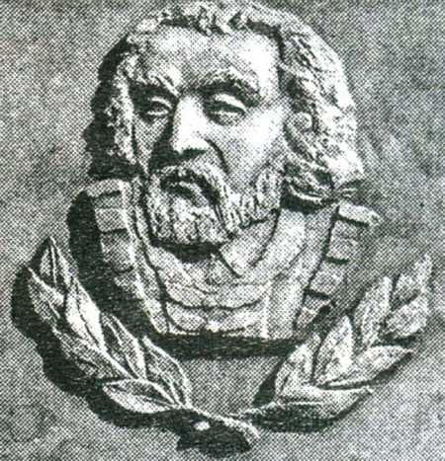
Úvod
Narodil sa v Bardejove v roku 1510, presný dátum narodenia nie je známy. Pochádzal s meštianskej nemeckej rodiny, ktorá bývala na terajšej Stöckelovej ulici, predtým Obručníckej ulici. Mladý Leonard sa učil najprv doma, kde lektorom bol Valentín Ecchius. Bol významným pedagógom, teológom, školským a cirkevným organizátorom na Slovensku v 16. storočí.

Slide 4
Rodina
Otec Leonard bol mestským kováčom. Bol váženým občanom, členom užšej mestskej rady, jurátom, a po dve obdobia v rokoch po 1512–1513; 1520-1521 aj mestským richtárom.
Matka sa volala Otília.
Mal mladšieho brata Petra, ktorý od roku 1536 študoval na univerzite vo Wittenbergu.

Slide 5
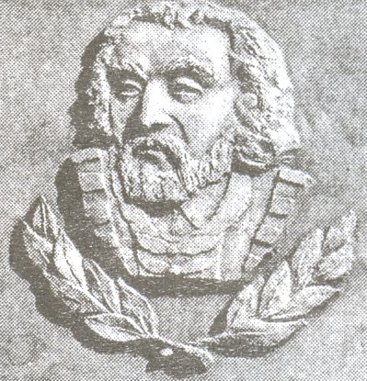
Životopis
Má veľké zásluhy na rozvoji školstva, upevnení a rozšírení Lutherovej reformácie u nás. Vynikol ako tvorca prvých školských zákonov na Slovensku. Zostavil vyznanie viery 5-tich miest pod názvom Confessio Pentapolitana pre Bardejov, Prešov, Sabinov, Košice a Levoču. Svojho času bol vedúcou osobnosťou evanjelickej cirkvi v Hornom Uhorsku.

Slide 6
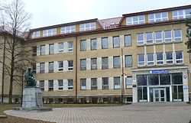
Gymnázium
Gymnázium Leonarda Stöckela v Bardejove je škola s vyše sedemdesiatročnou históriou nadväzujúca na bohatú tradíciu bardejovského školstva. Pôsobil na nej významný pedagóg, humanistický básnik Valentín Eck.

Slide 7
História gymnázia
Prvými zmienkami o existencii bardejovskej školy (mestskej latinskej školy) sú zápisy v mestských účtoch z rokov 1434 – 1440. V období nástupu humanistických a renesančných myšlienok v roku 1508 vznikla v Bardejove evanjelická humanistická škola, ktorá si získala slávu v celom Uhorsku. Pôsobil na nej významný pedagóg, humanistický básnik Valentín Eck.

Slide 8
História gymnázia
Kvalitatívnym prínosom pre ďalší vývoj školy bol príchod bardejovského rodáka, Lutherovho žiaka Leonarda Stöckela, zo štúdií v nemeckom Wittenbergu. Školu viedol Leonard Stöckel od roku 1539 s krátkou prestávkou 21 rokov a škola dosiahla pod jeho vedením a modernými vyučovacími metódami vysokú úroveň, stala sa vyhľadávanou školou pre deti z popredných šľachtických a meštianskych rodín.

Slide 9
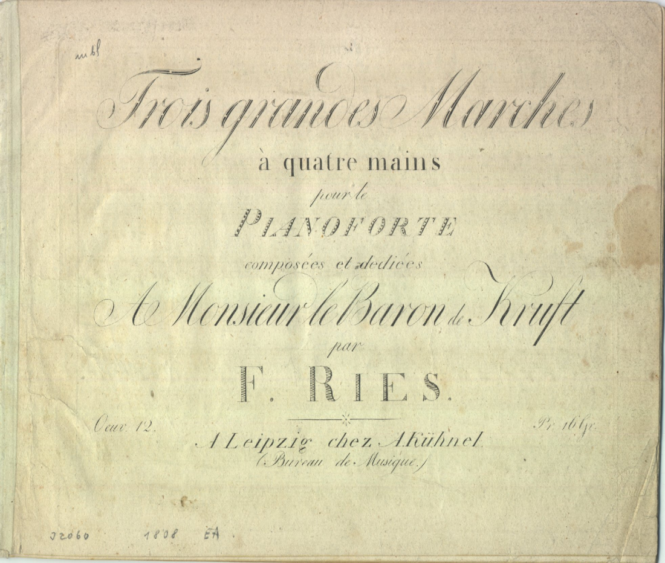
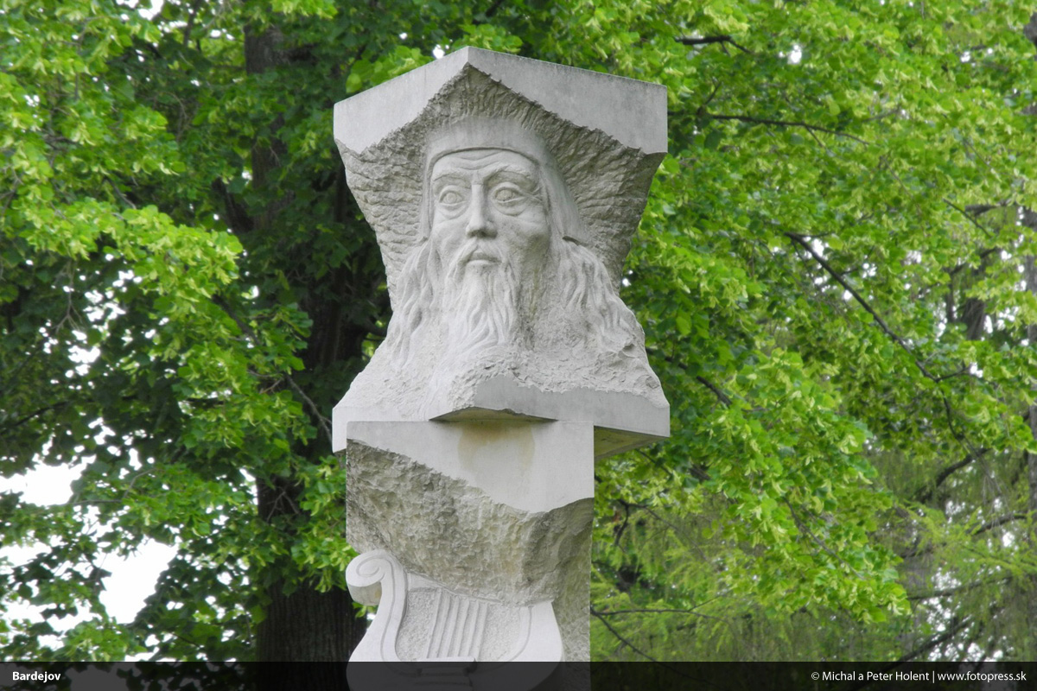
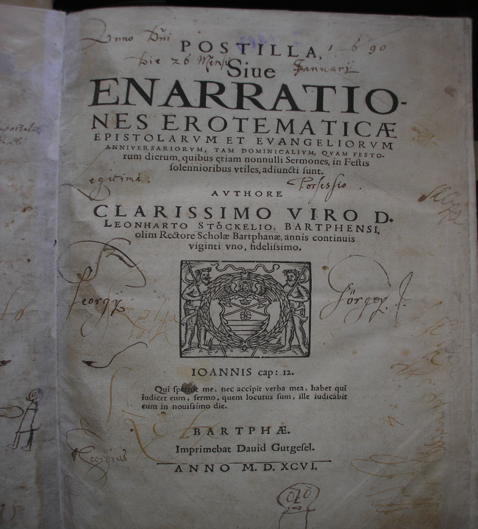

Slide 10
Leonard Stöckel
- bardejovský rodák, pedagóg, teológ, školský a cirkevný organizátor - preslávil svoje mesto
štúdia v Nemecku, pod vplyvom Filipa Melanchtona
tvorca prvých školských zákonov na Slovensku
dlhodobý riaditeľ mestskej humanistickej školy – moderné vyučovacie metódy
tvorca Confessio Pentapolitana – vierovyznania 5-východoslovenských miest

Slide 11
Ďakujeme za pozornosť!
Simona Kurimská
Markéta Ondošová

Slide 12
Zdroje
KNIŽNICA DÁVIDA GUTGESELA
https://sk.wikipedia.org/wiki/Leonard_St%C3%B6ckel

